Slide 1
Slug fight
Латкин Богдан

Slide 2
Идея проекта
Есть персонаж с оружием, он может стрелять, бегать и убивать мини боссов, я сделал их в виде слизней, при убийстве одного слизня вы получаете очки, есть много разновидностей слизней, у каждого слизня разное количество очков, смысл игры в том, чтобы набрать определенное количество очков
Это игра с простым интерфейсом

Slide 3
Sys
Math
Random
Pygame

Slide 4
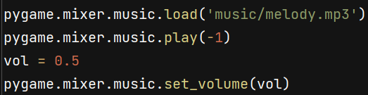

Slide 5
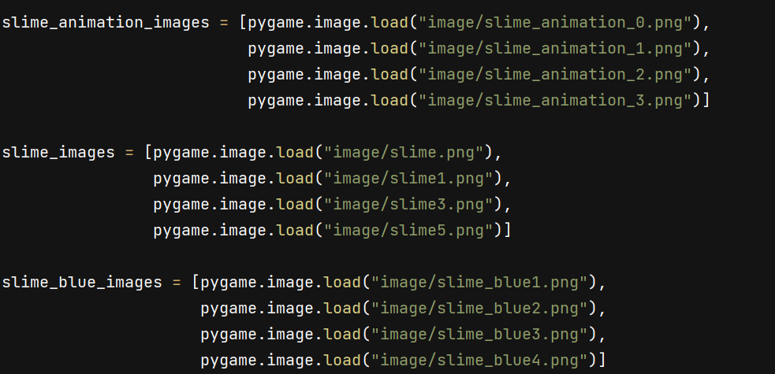

Slide 6
player_walk_0.png
player_walk_1.png
player_walk_2.png
player_walk_3.png

Slide 7
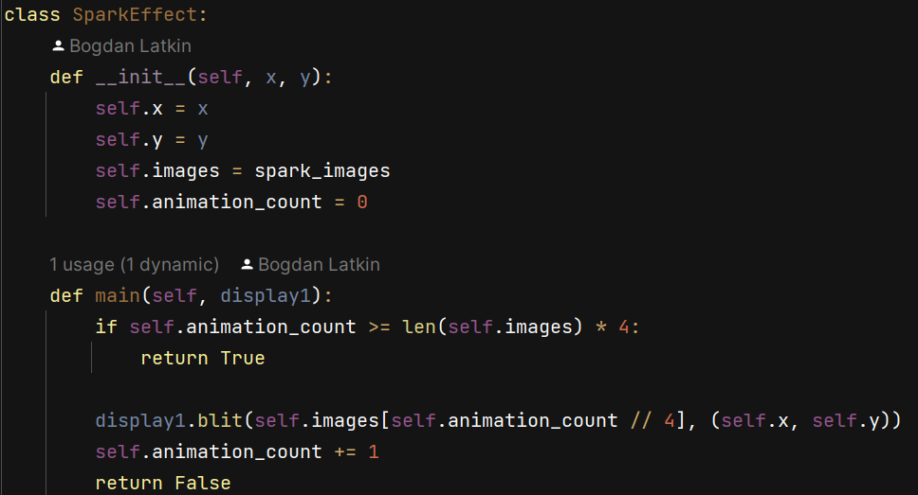

Slide 8
Вывод

